Slide 1
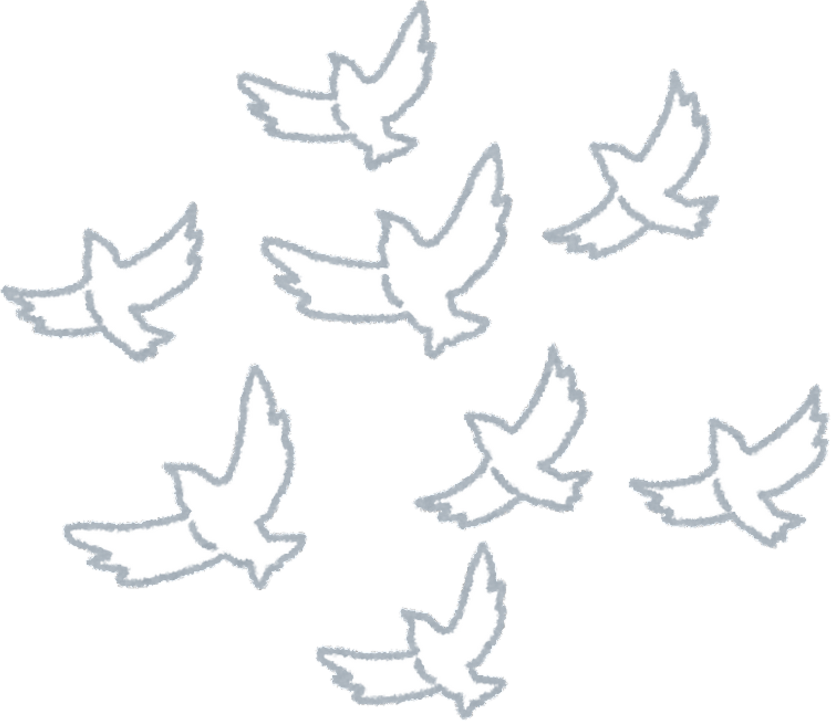


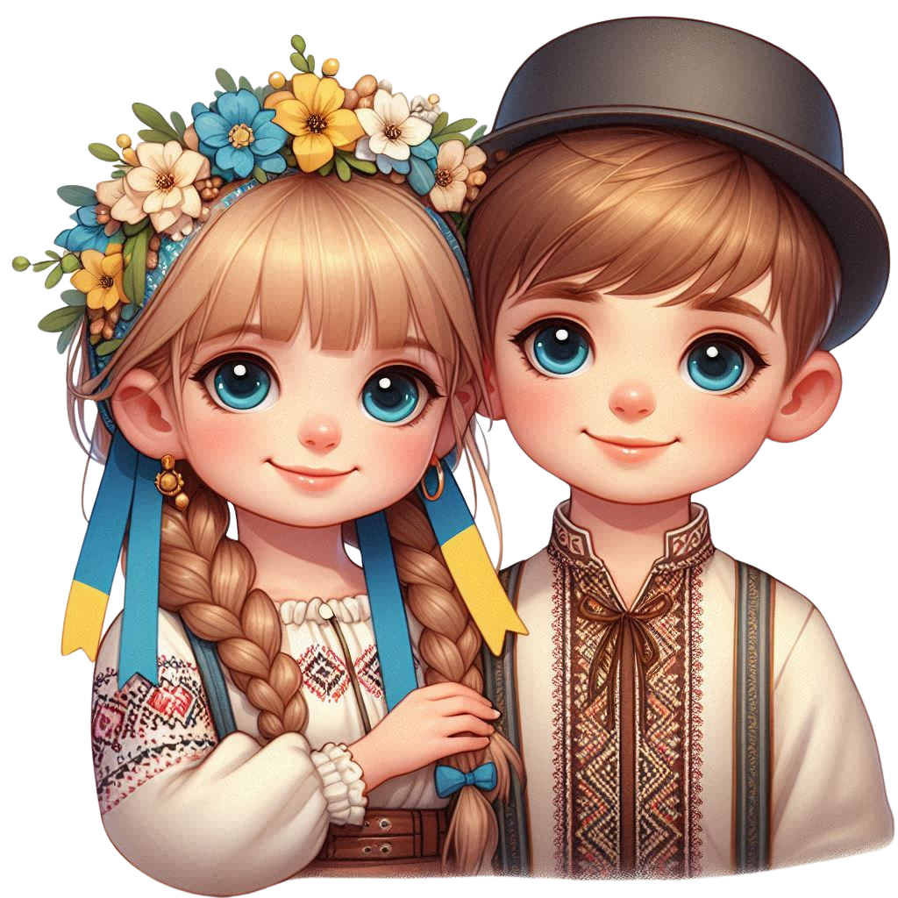
Єдиний урок
«Разом заради миру: повага, безпека та гідність для всіх»
Підготувала:
Вчитель 6-А класу
Різченко Я.В.

Slide 2
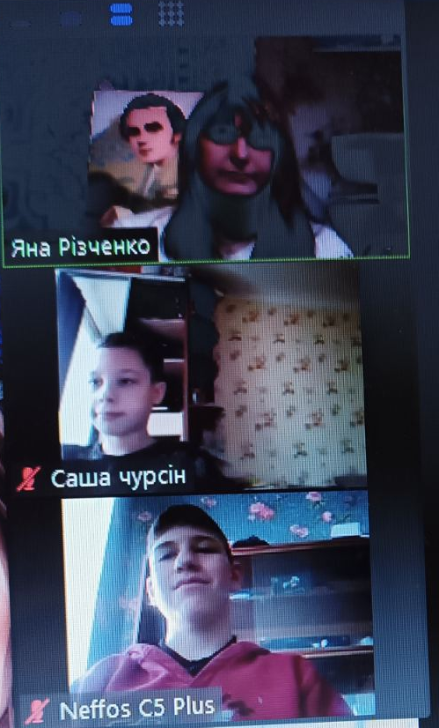

ІСТОРІЯ СВЯТА
День миру був проголошений Генеральною Асамблеєю ООН у 1981 році, і вперше відзначався у 1982 році. Він був створений для сприяння Всесвітньому миру та припиненню конфліктів.

Slide 3
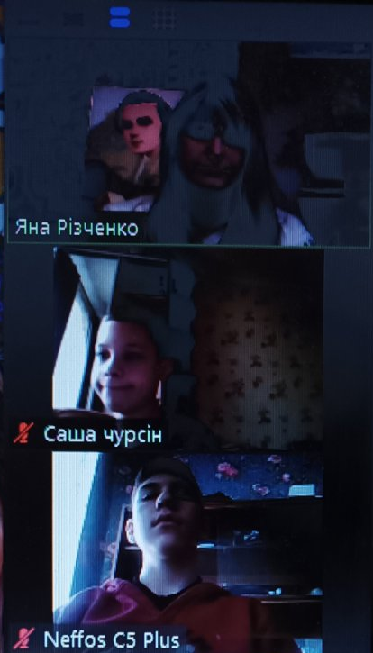

МЕТА СВЯТА
Головна мета цього дня — вшанування й підтримка зусиль для досягнення миру і боротьби з війнами, насильством і соціальною несправедливістю. День також присвячений правам людини та взаєморозумінню.

Slide 4
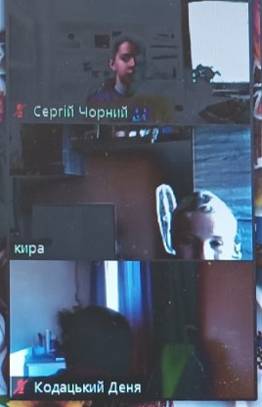
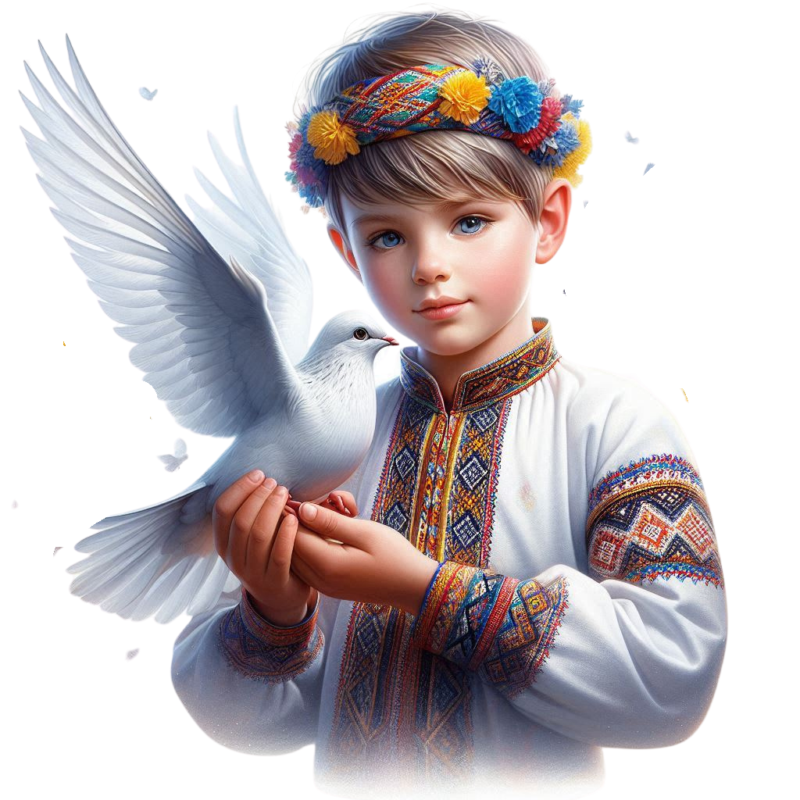
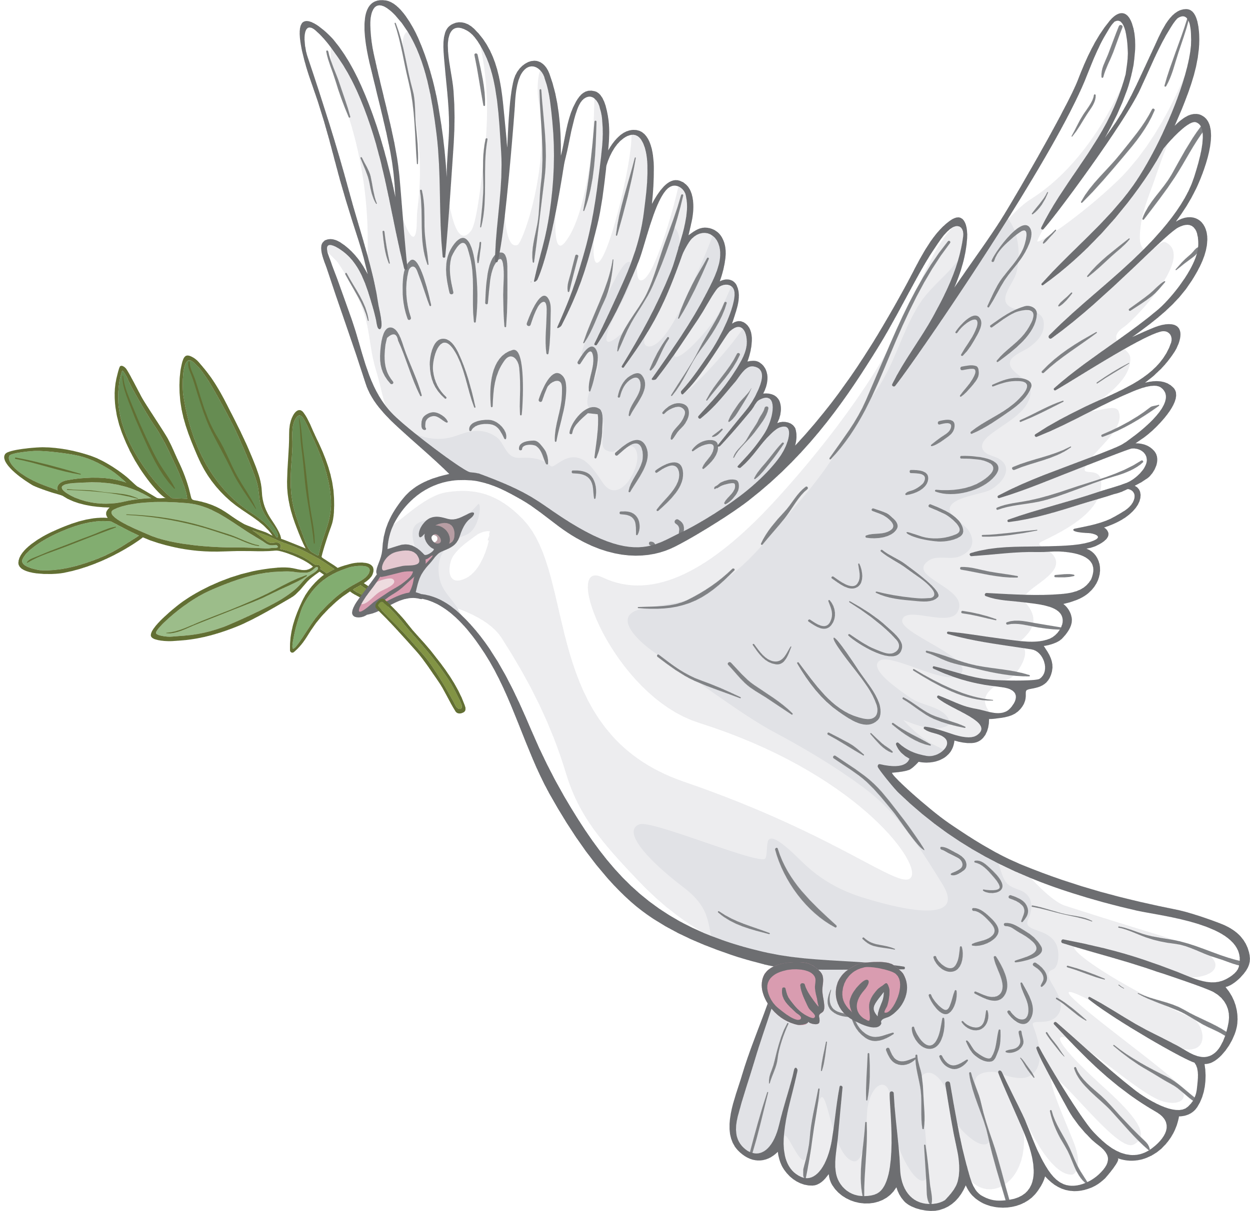
СИМВОЛ МИРУ
Білий голуб з оливковою гілкою є загальновизнаним символом миру. Цей символ вперше з'явився в картинах Пабло Пікассо, що відображає надію на мир і спокій.

Slide 5
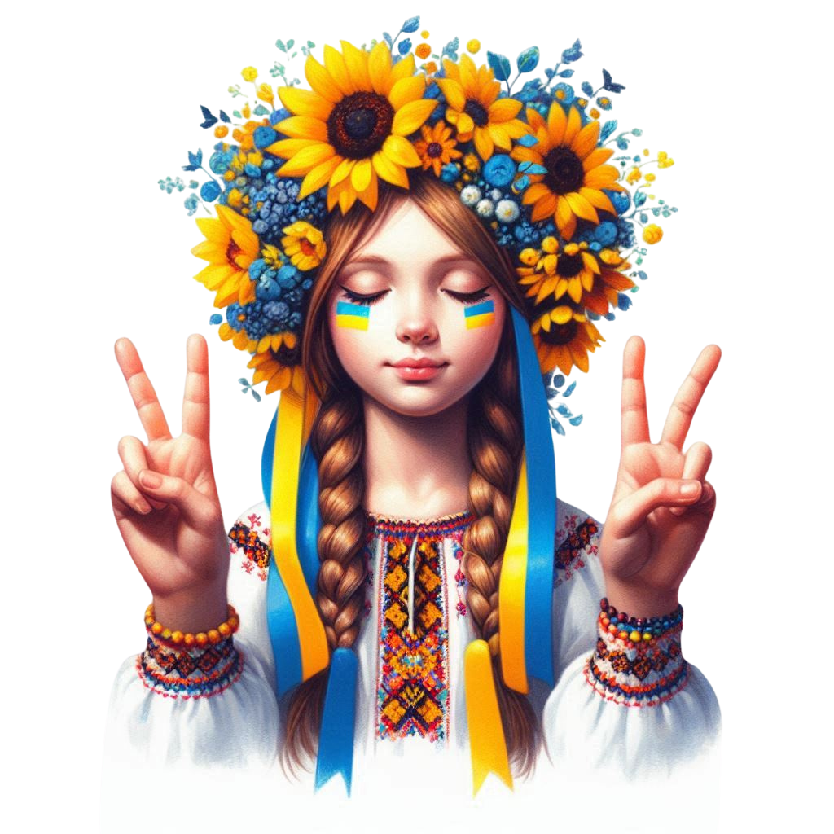
ЖЕСТ МИРУ
Жест миру зазвичай асоціюється з піднятою рукою, де два пальці — вказівний і середній. Цей символ виник під час Другої світової війни як жест перемоги (від англійського "victory"). Але з 1960-х років, особливо під час антивоєнних протестів, він почав асоціюватися саме з миром.

Slide 6
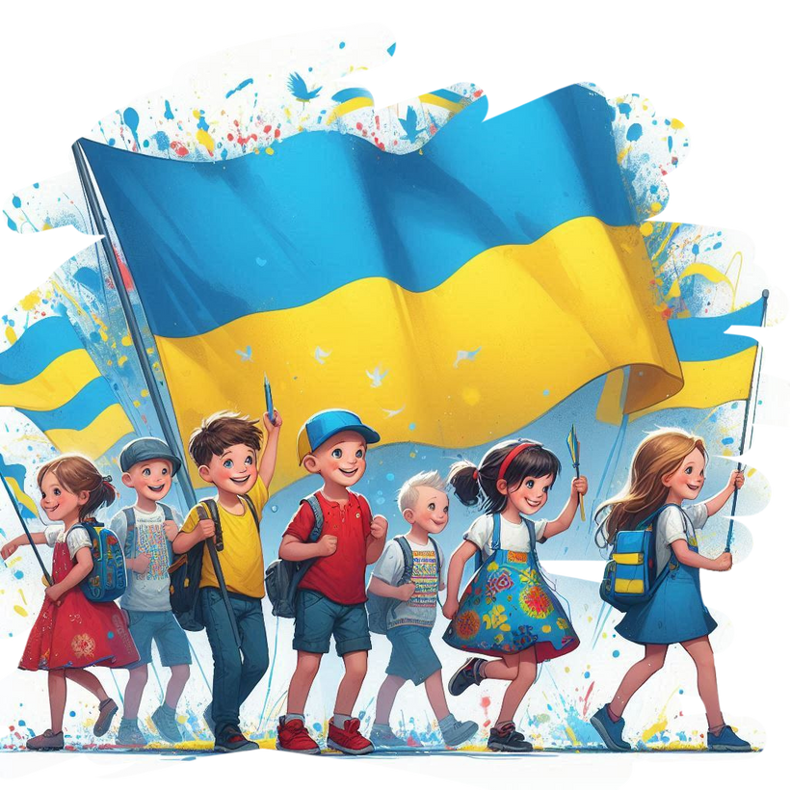
ДЕНЬ МИРУ ДЛЯ УКРАЇНИ
Міжнародний день миру для України має особливе значення, особливо в контексті сучасних подій. Цей день дає можливість нагадати світові про важливість підтримки миру та захисту суверенітету країни.

Slide 7

ДЕНЬ МИРУ ДЛЯ УКРАЇНИ
Для України День миру став символом незламності та боротьби за свою незалежність. У цей день люди часто проводять акції, присвячені миру, де згадують усіх, хто постраждав унаслідок війни та військових дій.

Slide 8

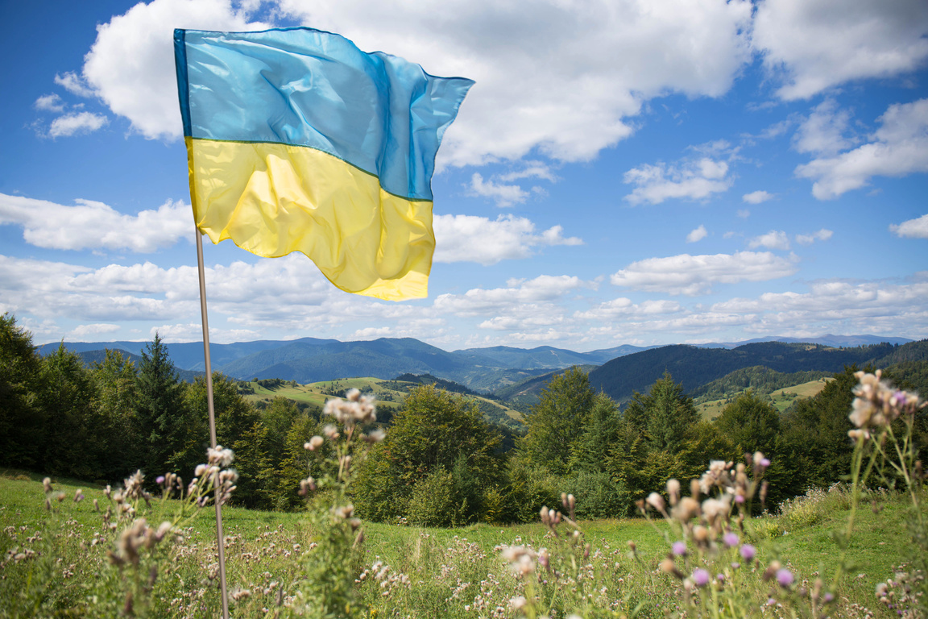
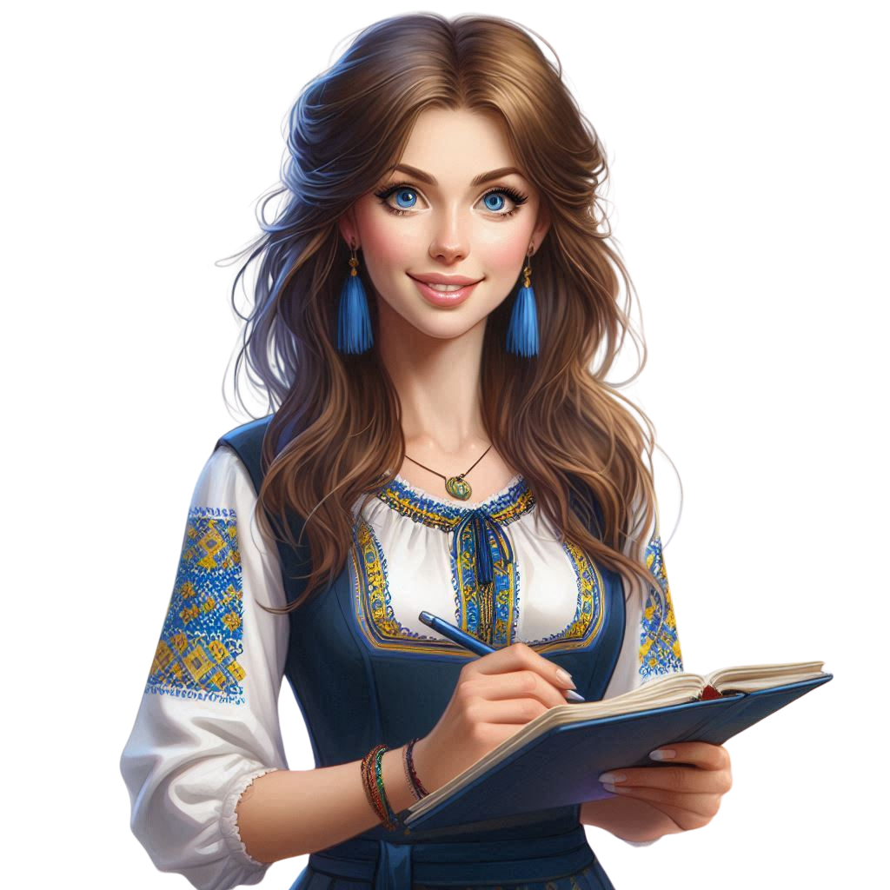
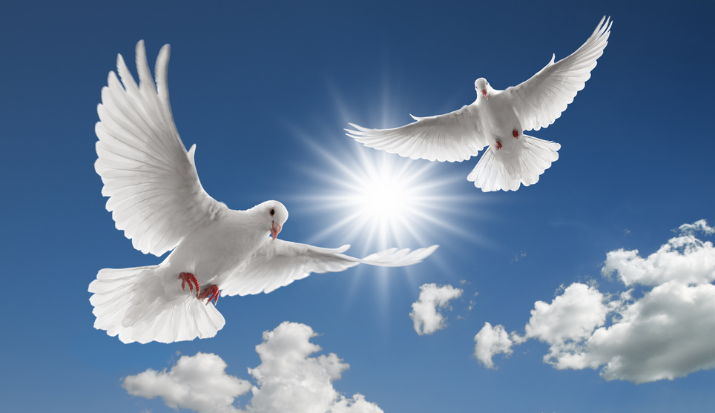
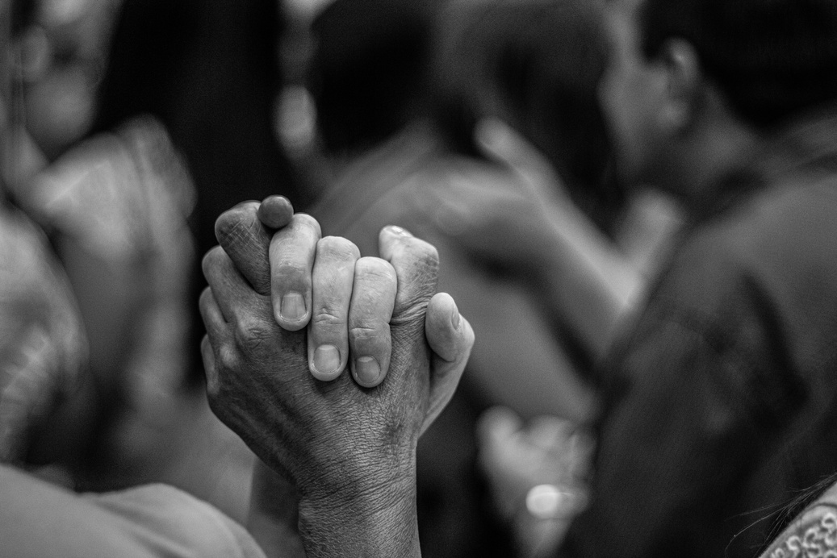
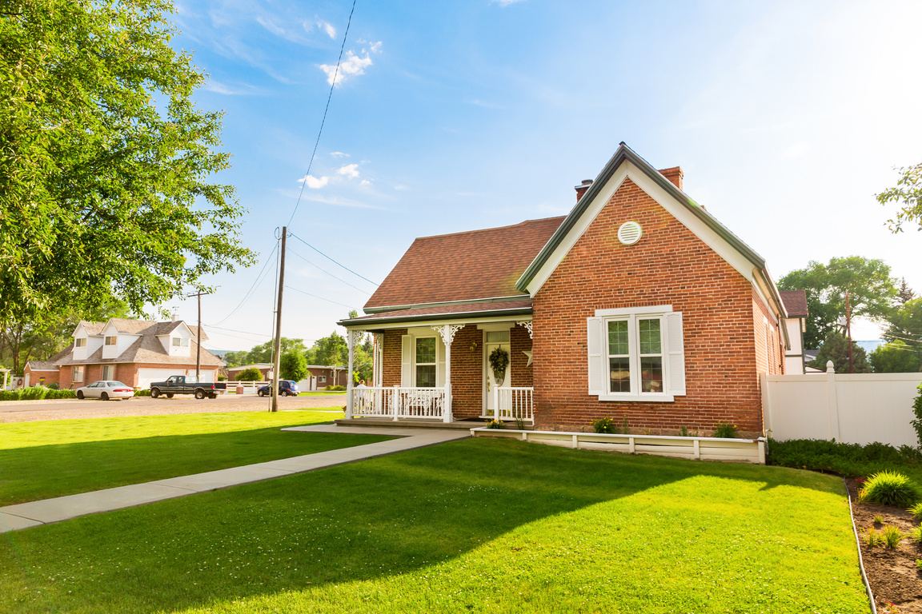
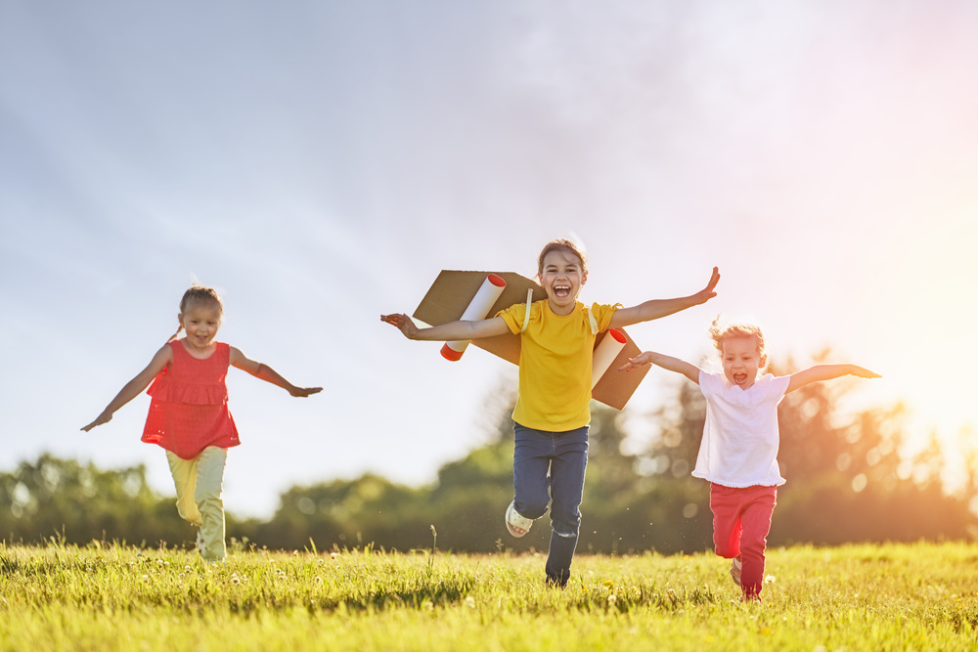
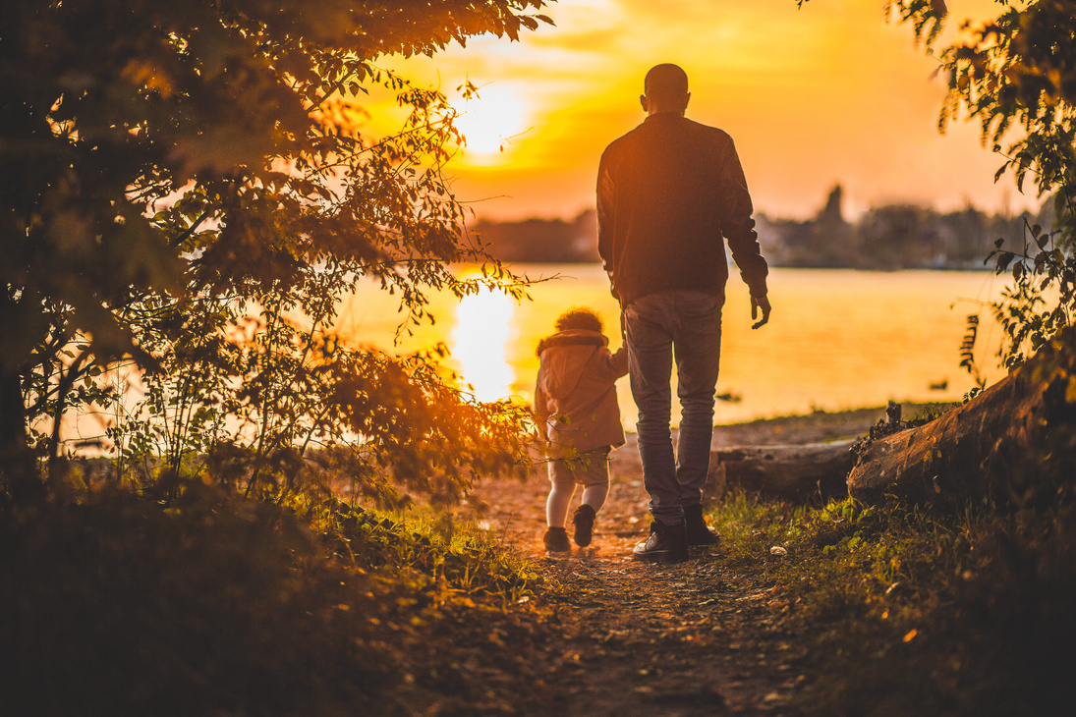
А з чим асоціюєте слово “мир” ви?
Оберіть із запропонованих зображень або запропонуйте свій варіант.

Slide 9
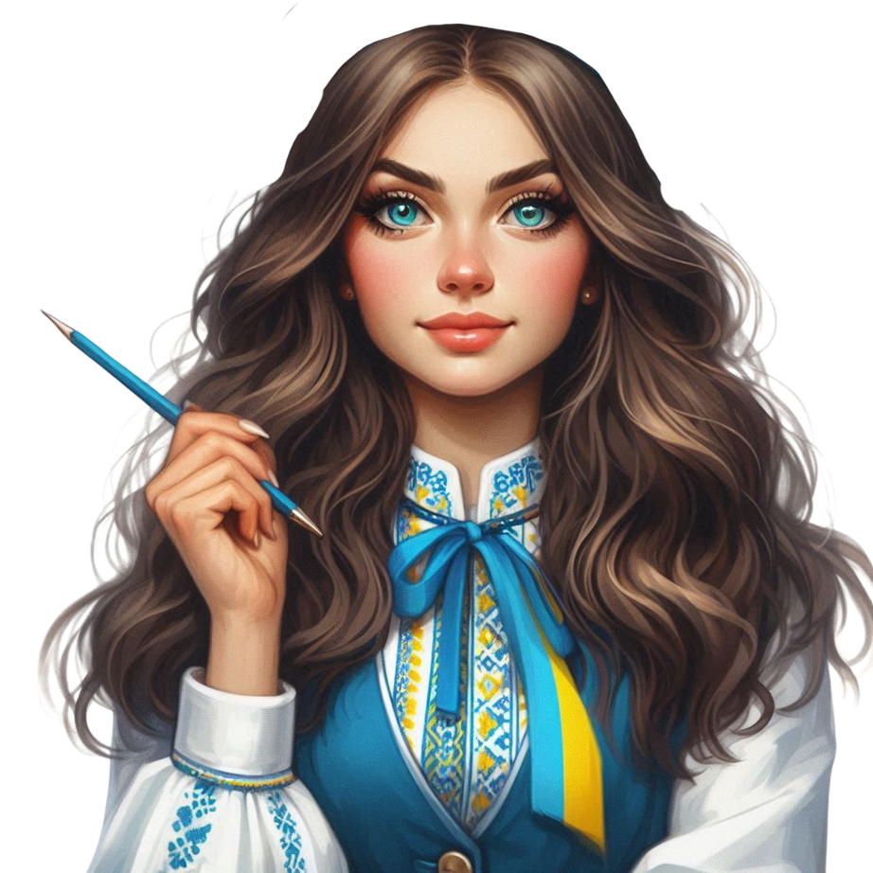
День миру нагадує про те, що кожен з нас може внести свій вклад у створення мирнішого світу, починаючи з маленьких кроків у повсякденному житті і закінчуючи участю в глобальних ініціативах.

